Slide 1
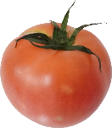

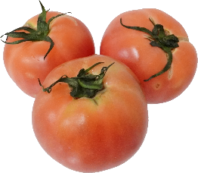
フードマイレージ
フードマイレージ
生産量(ｔ）
×
輸送距離(㎞）
フードマイレージが高い
輸送にかかるエネルギーやCO2の排出が増える
環境に負荷をかける
地産地消により輸送距離が短縮されてフードマイレージを減らすことができる
Notes:
フードマイレージは、食品が生産地から消費地まで運ばれる距離のことです。この距離が長いと輸送にかかるエネルギーやCO2の排出が増え、環境に負担をかけます。地産地消により輸送距離が短縮され、フードマイレージを減らすことが出来ます。

